Slide 1
Предметные результаты реализации ФГОС НОО ОВЗ и ФГОС ООО в содержании учебного предмета
«Труд (Технология)»

Slide 2
Изменения в названии учебного предмета

Slide 3
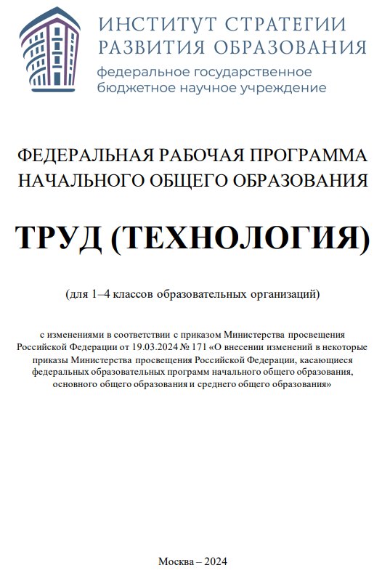
ФРП НОО, ФРП ООО по предмету «Труд (технология)»

Slide 4
Новое в программе предмета «Труд (технология)» на уровне НОО

Slide 5
Планируемые результаты освоения АООП НОО с ОВЗ по предмету «Труд (технология)»

Slide 6
С учетом индивидуальных возможностей и особых образовательных потребностей обучающихся с ОВЗ предметные результаты по предмету Труд (технология) должны отражать:
1) формирование навыков самообслуживания, овладение некоторыми технологическими приемами ручной обработки материалов, усвоение правил техники безопасности;
2) формирование умений работать с разными видами материалов; выбирать способы их обработки в зависимости от их свойств;
3) формирование организационных трудовых умений;
4) приобретение первоначальных навыков совместной продуктивной деятельности, сотрудничества, взаимопомощи, планирования и организации;
5) использование приобретенных знаний и умений для решения практических задач.

Slide 7
Инвариантные (обязательные) модули
Модуль
Технологии, профессии и производства
Технологии ручной обработки материалов
Модуль
Конструирование и моделирование
Модуль
Информационно-коммуникативные технологии
Модуль

Slide 9
Новое в программе предмета «Труд (технология)» на уровне ООО

Slide 10
Инвариантные (обязательные) модули по учебному предмету "Труд (технология)» на уровне ООО
Примеры вариативных модулей
Модуль "Автоматизированные системы".
Модули "Животноводство" и "Растениеводство".

Slide 11
Для всех модулей обязательные предметные результаты:
организовывать рабочее место в соответствии с изучаемой технологией;
соблюдать правила безопасного использования ручных и электрифицированных инструментов и оборудования;
грамотно и осознанно выполнять технологические операции в соответствии с изучаемой технологией.

Slide 13
Результаты освоения ФРП ООО по предмету «Труд (технология)» и их оценка

Slide 14
Дополнительные профессиональные программы
Программы повышения квалификации
Особенности преподавания учебного предмета «Труд (технология)» в условиях реализации ФОП НОО»
(Объем программы - 18 час.)
Теория и методика реализации учебного предмета «Труд (технология)»
(Объем программы - 72/180 час.)

Slide 15
Благодарю за внимание!
Кузнецова Надежда Ильинична, доцент кафедры образовательных технологий и коррекционной педагогики ФГБОУ ВО «УлГПУ им. И.Н. Ульянова»

